Slide 1

§4 导数的应用
切线与法线问题
相关变化率

Slide 2
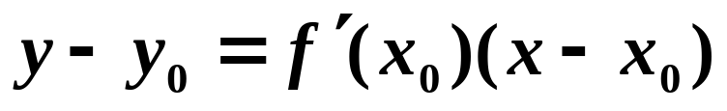
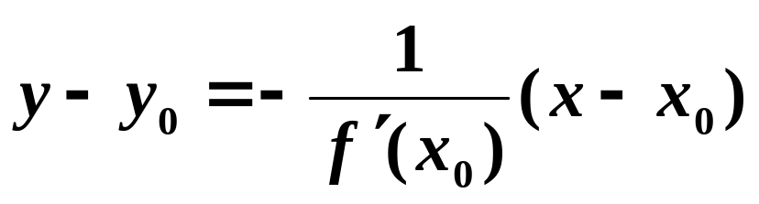
一、切线与法线问题
已知光滑平面曲线，其方程为 y= f(x) ，则过曲线上一点P(x₀,y₀)切线方程为
法线方程为

Slide 3
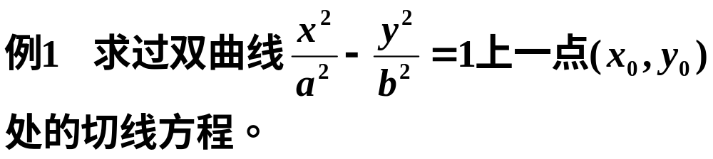
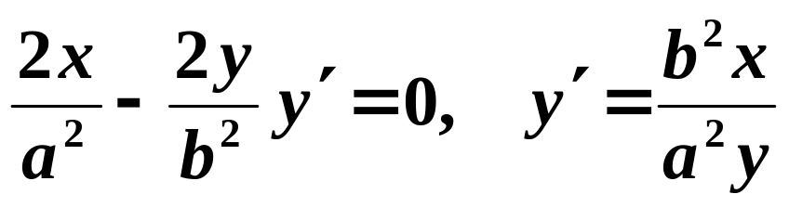
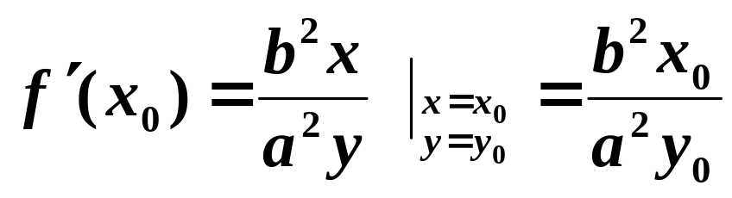
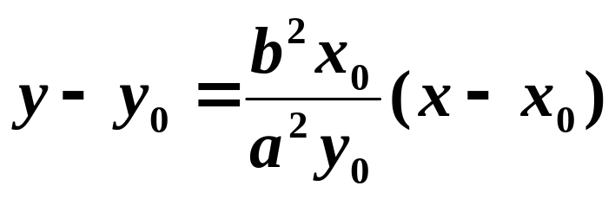
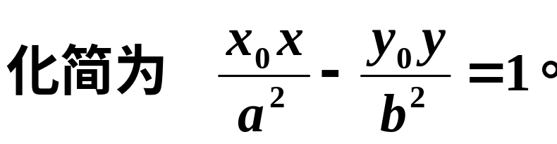
解：有隐函数求导法
从而，在点(x₀ , y₀)的切线斜率
于是切线方程：

Slide 4
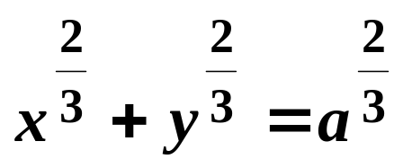
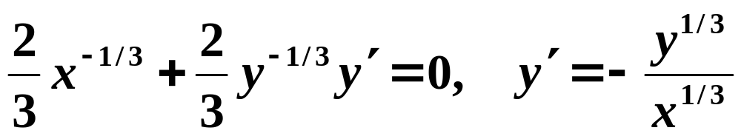
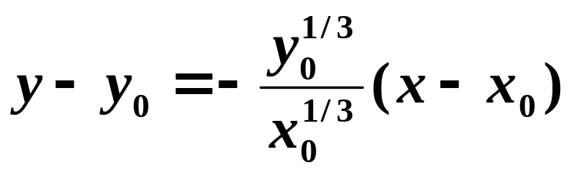
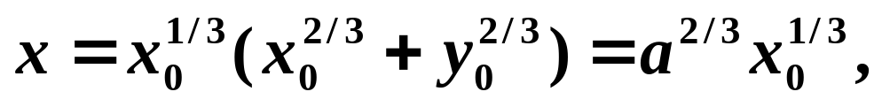
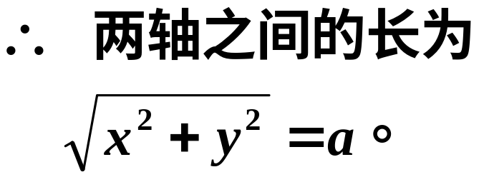
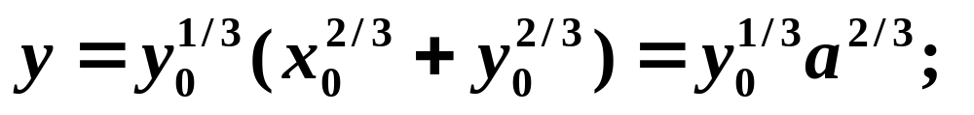
例2、证明星形线 上任一点的切线介于
两坐标轴之间的一段等于定长a。
解：有隐函数求导法
从而，在点(x₀ , y₀)的切线方程
在两坐标轴上的截距为

Slide 5
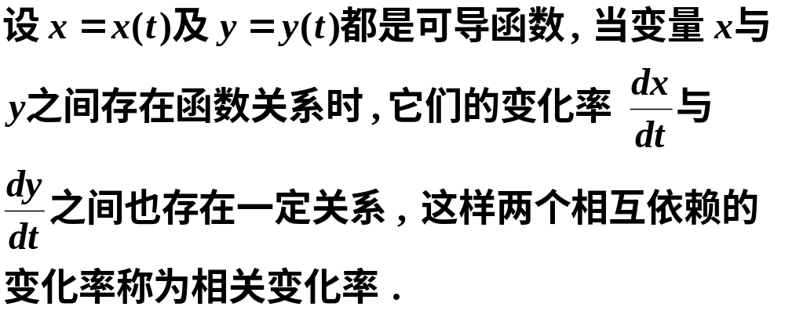
二、 相关变化率
相关变化率问题:
已知其中一个变化率时如何求出另一个变化率?

Slide 6


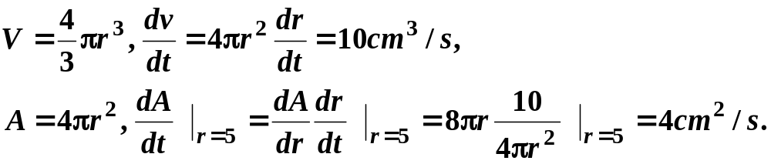
解决这类问题的一般途径是:
1.先建立x,y之间的函数关系F(x,y)=0,
2.方程F(x,y)=0两边对t求导,得到 与
的关系式.
例 以每秒10cm³ 的速度给气球打气,当气球半径为5cm时,
气球表面的增长率是多少?

Slide 7
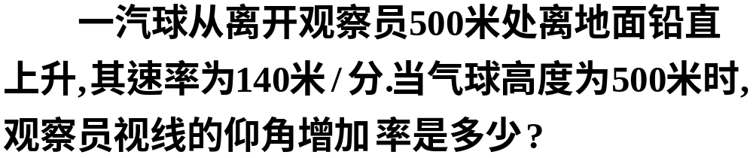
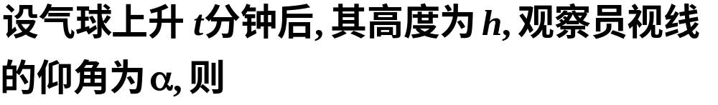
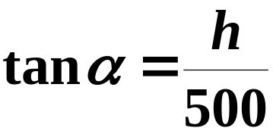


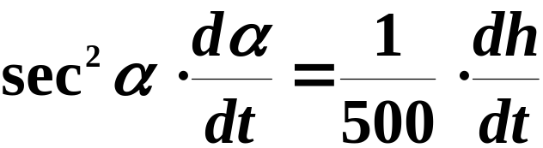

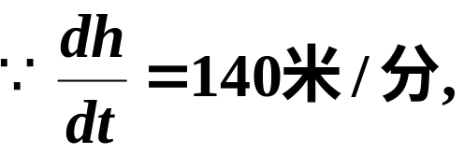

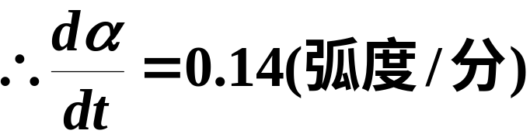
例1
解
仰角增加率

Slide 8
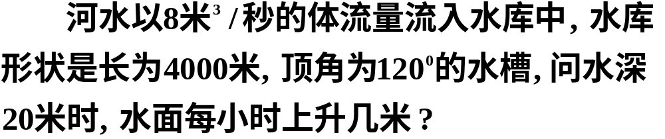
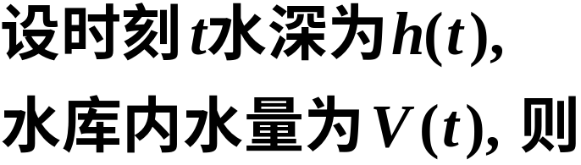


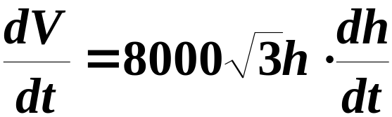
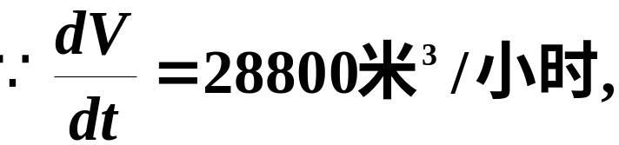

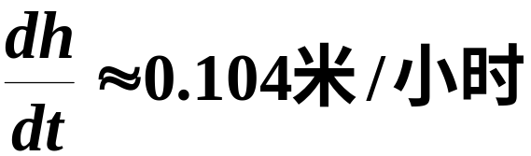
例2
解
4000m
水面上升之速率

Slide 9
相关变化率: 通过函数关系确定两个相互依赖的变化率;
解法: 通过建立两者之间的关系, 用链式求导法求解.

